Slide 1
算法设计与分析
人工智能学院
智能科学与技术系
张里博
lbzhang@swu.edu.cn

Slide 2
课后作业1
输入：数组L[1..n]，其元素按照从小到大排列，数 x.
1.1 寻找最后一个等于x的元素坐标；输出：若 x 在L中，输出最后一个等于 x 的位置下标 j；否则输出0.
1.2寻找所有等于x的元素坐标；若L中存在，输出：输出第一个和最后一个等于x的元素下标；否则输出0.
1.3 请写出Fibonacci（n≥1）数列递归实现和迭代实现的伪码

Slide 3
伪代码描述
Search(L,x)
输入：数组L[1..n]，其元素按照从小到大排列;数 x.
输出：若 x 在L中，输出最后一个等于 x 的位置下标 j；否则输出0.
L₁ | L₂ | L₃ | … | … | … | L_{n-1} | L_{n}
n ≤ j ≤ 1, L[j]≤x?
Right? Break;
Wrong? Go on;
x<L[j-1]?
Right? j← 1
Return j-1;
从后向前寻找第一个不大于x的数，然后进行判断
Notes:
倒过来寻找，寻找到的是最后一个x的下标。
寻找最后一个，这个问题要怎么解?大家思考下
语法规则和程序设计

Slide 4
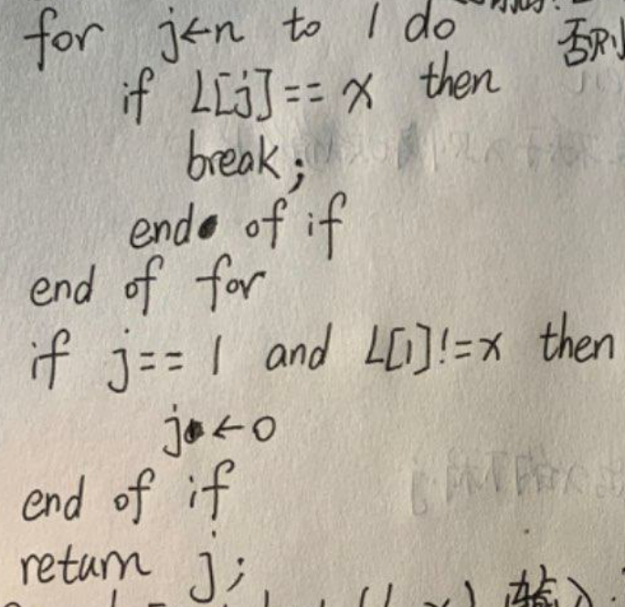
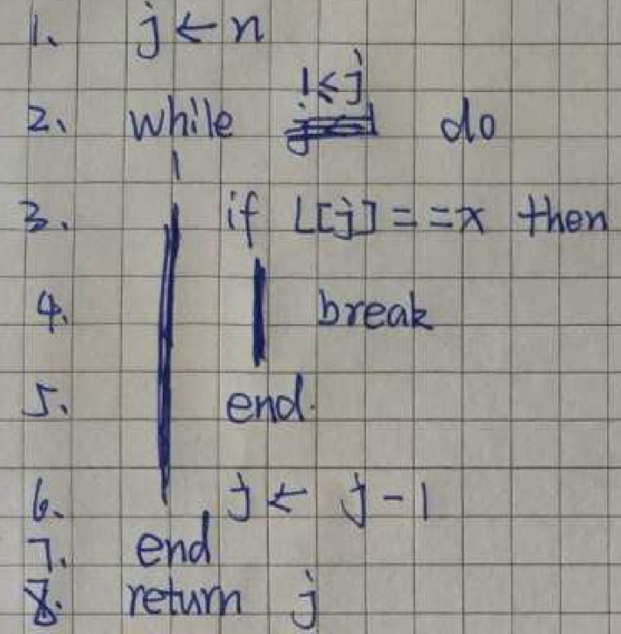
伪代码描述
Search(L,x)
输入：数组L[1..n]，其元素按照从小到大排列;数 x.
输出：若 x 在L中，输出最后一个等于 x 的位置下标 j；否则输出0.
for j=n to 1 do
if x ≥ L[j] then
break;
end
end
if x>L[j] then
j← 0；
elif j==1 and x<L[j] then
j← 0；
end
return j;
Notes:
倒过来寻找，寻找到的是最后一个x的下标。
寻找最后一个，这个问题要怎么解?大家思考下
语法规则和程序设计

Slide 5
课后作业1
输入：数组L[1..n]，其元素按照从小到大排列，数 x.
1.2 顺序查找，寻找最后一个等于x的元素坐标（要求从后向前逐个查找）；输出：若 x 在L中，输出最后一个等于 x 的位置下标 j；否则输出0.
Search_b (x,L)
j←n;
while j≥1 and x<L[j] do
j←j-1;
end
if x>L[j] or j<1 then
j←0；
end
return j
Search_b (x,L)
j←n;
while j≥1 and x<L[j] do
j←j-1;
end
if x>L[j] then
j←0；
end
return j

Slide 6
伪代码描述
算法1.2.2 Search(L,x)
输入：数组L[1..n]，其元素按照从小到大排列;数 x.
输出：若 x 在L中，输出最后一个等于 x 的位置下标 j；否则输出0.
L₁ | L₂ | L₃ | … | … | … | L_{n-1} | L_{n}
j == 1 and x<L[1];
j == 1 and L[1]≤ x;
1<j<n and L[j-1]≤ x<L[j];
j == n and x > L[n];
j == n and x ==L[n];
j == n and L[n-1]< x <L[n];
j == n and L[n-1]== x <L[n];
j← 1
…
j-1>?
j← 1
j ← n+1
j← 1
j ← n
1 ≤ j ≤ n, x<L[j]?
Right? Break;
Wrong? Go on;
x>L[j-1]?
Right? j← 1
Return j-1;
从前向后，逐个寻找第一个大于x的数，然后对前一个进行判断
Notes:
倒过来寻找，寻找到的是最后一个x的下标。
寻找最后一个，这个问题要怎么解?大家思考下
语法规则和程序设计

Slide 7
伪代码描述
for 1 ≤ j ≤ n do
if x<L[j] then
break;
end
end
1 ≤ j ≤ n, x<L[j]?
Right? Break;
Wrong? Go on;
if 1<j<n and x>L[j-1]?
Right? j← 1
end
******
******
return j-1;
j == n and x > L[n];
j == n and x ==L[n];
j == n and L[n-1]< x <L[n];
j == n and L[n-1]== x <L[n];
j← 1
j ← n+1
j← 1
j ← n
if j==n
if x>L[n]
j← 1;
elif x==L[n]
j← n+1;
elif x>L[n-1]
j← 1;
end
end
Notes:
写成for循环是什么样子

Slide 8
伪代码描述
while 1 ≤ j ≤ n and x≥L[j] do
j ← j+1
end
while 1 ≤ j ≤ n do
if x<L[j] then
break;
end
j ← j+1
end
1 ≤ j ≤ n, x<L[j]?
Right? Break;
Wrong? Go on;
if 1<j<n and x>L[j-1]?
Right? j← 1
end
******
******
return j-1;
j == n+1 and x > L[n];
j == n+1 and x ==L[n];
j == n and x>L[n-1];
j == n and x=L[n-1];
j← 1
j ← n+1
j← 1
j ← n
if j>n and x>L[j-1] then
j← 1;
end
if j==n and x>L[j-1] then
j← 1;
end
Notes:
写成while语句是什么样子？

Slide 9
伪代码描述
for j←1 to n do
if x <L[j] then
break;
end
end
if 1<j<n and x >L[j-1] then
j←1;
end
if j==n then
if x>L[j] then
j←1;
elif x==L[n]
j←n+1;
elif x>L[n-1]
j← 1;
end
return j-1;
j← 1;
while j ≤ n do
if x <L[j] then
break;
end
j← j +1;
end
if j>1 and x>L[j-1] then
j←1;
end
return j-1;
Notes:
思路决定出路：
从后向前寻找第一个大于x

Slide 10
另一种思路的伪代码描述
if x <L[1] then
return 0;
end
L[n+1]←x+1;
for j←2 to n+1 do
if x <L[j] then
break;
end
end
if x >L[j-1] then
j←1;
end
Delete L[n+1]; %删除本不存在的L[n+1]
return j-1;
Notes:
思路决定出路：
从后向前寻找第一个大于x

Slide 11
课后作业1
输入：数组L[1..n]，其元素按照从小到大排列，数 x.
1.3寻找所有等于x的元素坐标；若L中存在，输出：输出第一个和最后一个等于x的元素下标；否则输出0.
j₁ ←1;
j₂ ←n;
…..
…..
return j₁, j₂
j₁ ← Search(L,x)
if j₁ ==0 then
j₂ ←0;
else
j₂ ← Search_b (x,L)
end
return j₁, j₂
j₁ ← Search(L,x)
if j₁ ==0 or j₁ ==n then
j₂ ← j₁;
else
j₂ ← Search_b (x,L)
end
return j₁, j₂

Slide 12
课后作业1
输入：数组L[1..n]，其元素按照从小到大排列，数 x.
1.3 寻找所有等于x的元素坐标；若L中存在，输出：输出第一个和最后一个等于x的元素下标；否则输出0.
j₁ ← Search(L,x)
if j₁ ==0 or j₁ ==n then
j₂ ← j₁;
else
for j₂ ← j₁ +1 to n do
if x < L[j₂] then
j₂ ← j₂ -1;
break;
end
end
end
return j₁, j₂
j₂ ← Search_b(L,x)
if j₂ ==0 or j₂ ==1 then
j₁ ← j₂;
else
for j₁ ← j₂ -1 to 1 do
if x > L[j₁] then
j₁ ← j₁ +1;
break;
end
end
end
return j₁ , j₂

Slide 13
j←1;
while j≤n and x>L[j] do
j←j+1;
end
if x<L[j] or j>n then
j←0；
j₂←0；
else
for j₂ ← j+1 to n do
if x < L[j₂] then
j₂ ← j₂ -1;
break;
end
end
end
return j, j₂
j←1;
while j≤n and x>L[j] do
j←j+1;
end
if x<L[j] or j>n then
j←0；
j₂←0；
elif j==n then
j₂←j；
else
for j₂ ← j+1 to n do
if x < L[j₂] then
j₂ ← j₂ -1;
break;
end
end
end
return j, j₂
L[j-1]<x ≤ L[j];
j ≤ n and L[j-1]<x = L[j];
✗
j <n and L[j-1]<x = L[j];
Notes:
第7行可以用return；下面break也可以被return替换

Slide 14
例2.3 Fibonacci 数列
Fibonacci 数列
1, 1, 2, 3, 5, 8, 13, 21, …
增加F₀=0，得到数列
0,1, 1, 2, 3, 5, 8, 13, 21, …
问题：已知以上数列（ F₀=0, F₁=1），给定n，计算F_{n}
通常算法：
1.得到递推公式：F_{n}=F_{n-1}+F_{n-2}
2.从 F₀, F₁, …, 根据定义陆续相加。
写出伪码（递归实现和迭代实现）
Notes:
代数法和几何方法，不动点

Slide 15
例2.3 Fibonacci 数列
fib(n)
输入：n>0
输出：Fibonacci 数列F_{n}
if n==1 or n==2 then
return 1
else
return fib (n - 1) + fib (n - 2)
end

Slide 16
例2.3 Fibonacci 数列
输入：n>0
输出：Fibonacci 数列F_{n}
r[0] ← 1;
r[1] ← 1;
for i ← 2 to n do
r[i] ← r[i - 1] + r[i - 2];
end
return r[n]
if n==1 or n==2 then
ri ←1;
else
ri ←1; r0 ←1;
for i ← 3 to n do
ri ← r0 + ri; // r[i]
r0← ri – r0; // r[i-1]
end
end
return ri
以加法为基本运算，时间复杂度为Θ(n)

